Slide 1
МИНИСТЕРСТВО НАУКИ И ВЫСШЕГО ОБРАЗОВАНИЯ
РОССИЙСКОЙ ФЕДЕРАЦИИ
Федеральное государственное автономное образовательное учреждение
высшего образования
«ТЮМЕНСКИЙ ГОСУДАРСТВЕННЫЙ УНИВЕРСИТЕТ»
ИНСТИТУТ МАТЕМАТИКИ И КОМПЬЮТЕРНЫХ НАУК
Кафедра программной и системной инженерии
Базовая кафедра автоматизации бизнес-процессов на платформе 1С:Предприятие
ОТЧЕТ
О РЕЗУЛЬТАТАХ ИНДИВИДУАЛЬНОЙ
ТЕХНОЛОГИЧЕСКОЙ ПРАКТИКИ
(ПРОЕКТНО-ТЕХНОЛОГИЧЕСКАЯ)
Место прохождения практики
ООО «Техноком»
Выполнил:
студент группы ПИ-20.01
Каспшицкий А.А.
Руководитель от ТюмГУ:
Профессор (д.н.) Ивашко А.Г.
Руководитель от предприятия:
Ткаченко И.Н.
Тюмень-2023

Slide 2
Оформление права пользования лесным участком отдела учета земель и организации использования лесов

Slide 3
Проблема
По общему правилу лесной фонд страны находится в собственности государства. Однако осуществлять свои полномочия пользования и владения самостоятельно государственный аппарат не может и для этого передает их субъектам РФ. Физические и юридические лица могут оформить право собственности на лесные участки. В Свердловской области нет цифрового ресурса для получения права собственности на лесные участки.

Slide 4
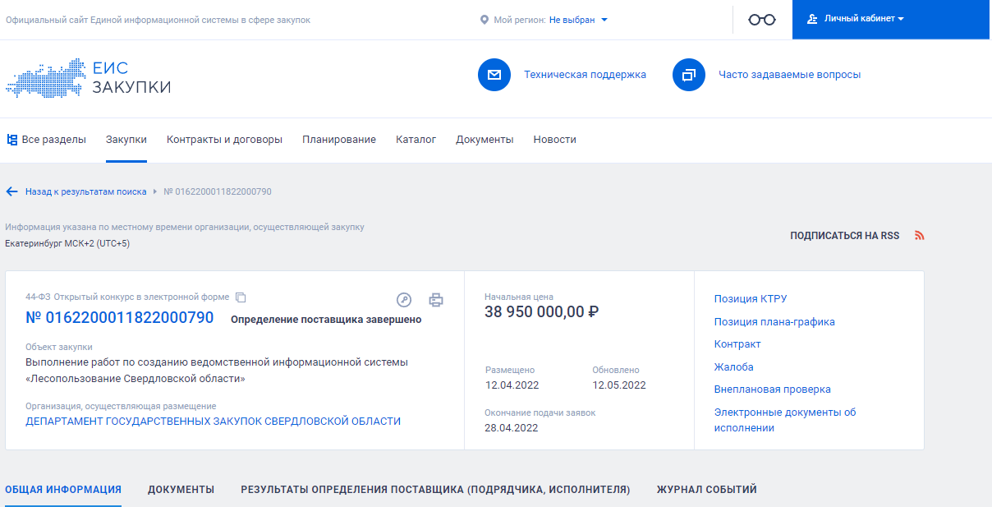
Контракт на разработку

Slide 5
Требуемые бизнес процессы для цифровизации, частичной автоматизации
1. оформление права пользования лесным участком отдела учета земель и организации использования лесов,
2. оформление права пользования лесным участком отдела организации лесопользования, лесовосстановления и государственной экспертизы проектов освоения лесов,
3. проведение государственной экспертизы проектов освоения лесов, расположенных на землях лесного фонда,
4. согласование проекта рекультивации нарушенных земель/проекта лесовосстановления,
5. прием лесной деклараций и отчетов об использовании лесов,
6. формирование акта о лесном пожаре,
7. утверждение акта лесопатологического обследования,
8. предоставление выписки из государственного лесного реестра,
9. выдача разрешений на выполнение работ по геологическому изучению недр на землях лесного фонда, а также на использование лесных участков в соответствии со статьями 39.33, 39.36 Земельного кодекса РФ,
10. Информирование населения о введении особых противопожарных режимов и классов пожарной опасности по условиям погоды.

Slide 6
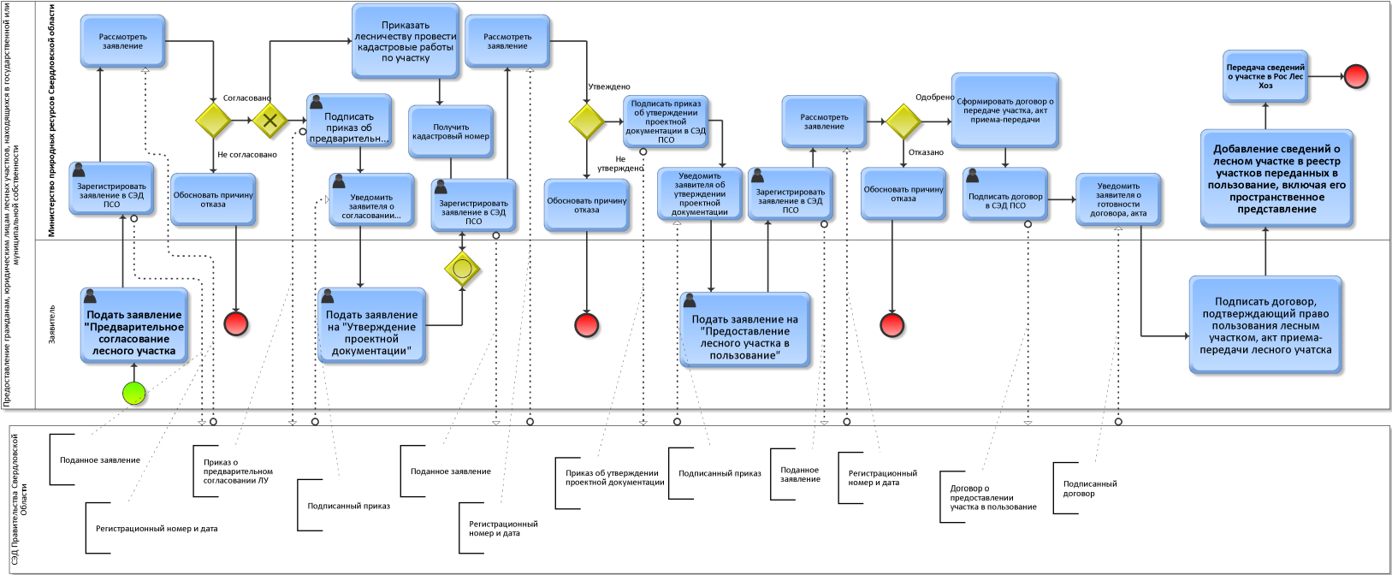
2. Предоставление гражданам, юридическим лицам лесных участков, находящихся в государственной или муниципальной собственности
Ссылка на лесной кодекс – порядок предоставления гражданам лесных участков: https://www.consultant.ru/document/cons_doc_LAW_64299/61aba3ad8fc2e2f947e1a7f3730526848501ffe2/

Slide 7
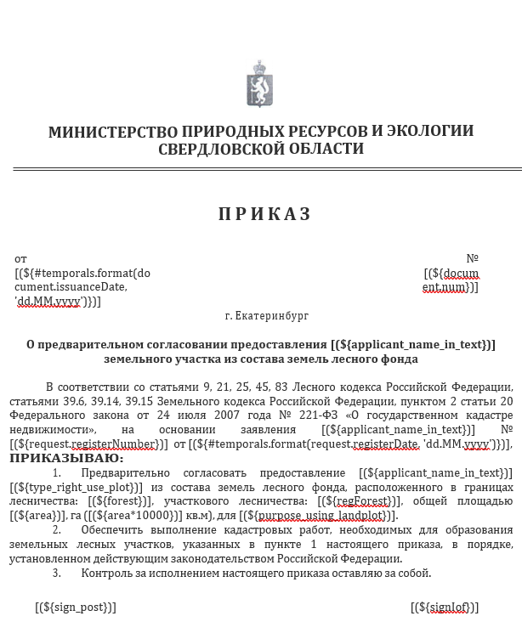
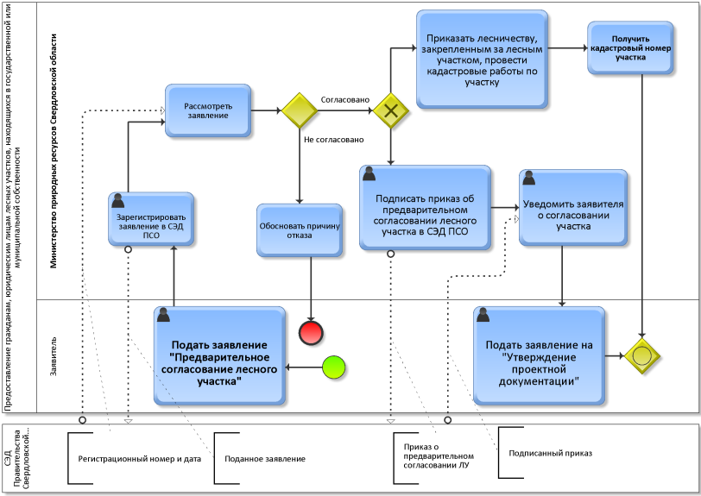
Предварительно согласование лесного участка

Slide 8
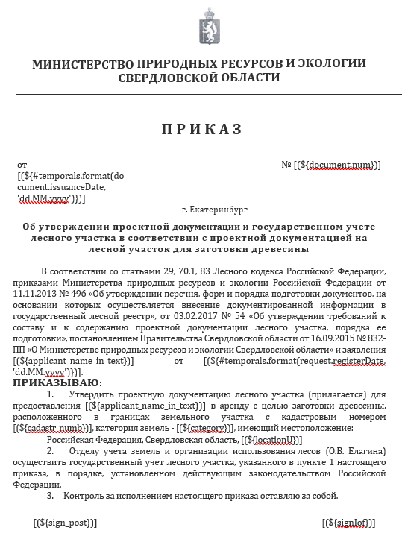
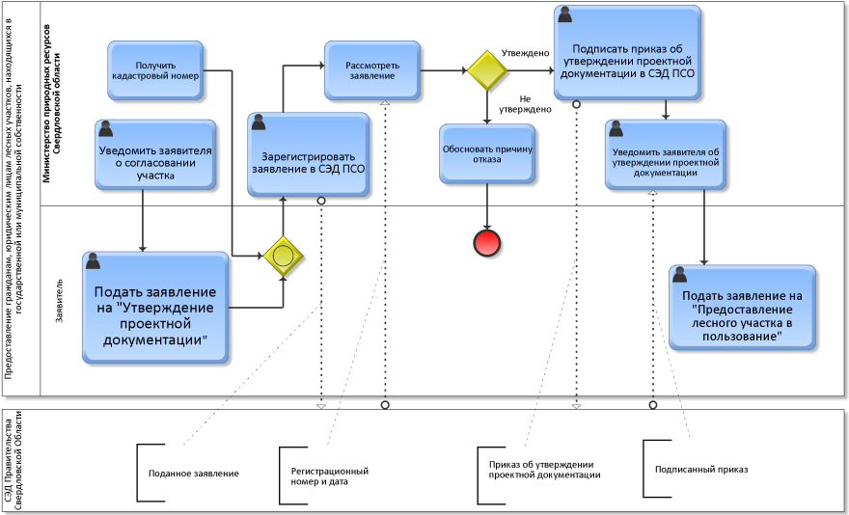
Утверждение ПДЛУ

Slide 9
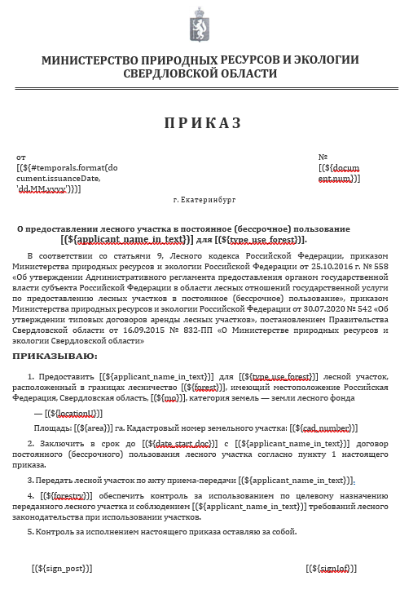
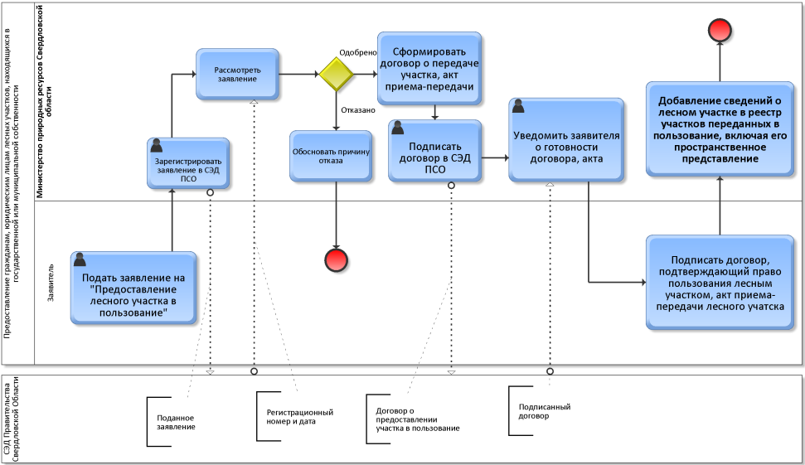
Предоставление лесного участка в пользование

Slide 10
Узкие места бизнес-процесса.
Подача заявлений,
Отслеживание статусов заявлений,
Уведомление заявителя,
Регистрация заявлений, подписание документов.

Slide 11
Цель
Сократить трудозатраты заявителя при подаче заявлений путем цифровизации подачи заявления, время для предоставления услуги и трудозатраты оператора ВИС Лесопользование, путем автоматизации регистрации заявлений и частичной автоматизации подписания итоговых документов в СЭД ПСО.

Slide 12
Задачи, поставленные руководством предприятия
Спроектировать модель данных ВИС Лесопользования Свердловской Области для рассматриваемого бизнес-процесса
Изучить структуру сообщений для обмена сообщениями с СЭД ПСО
Спроектировать серверное приложение для генерации и отправки сообщений и обработке ответных сообщений
Реализовать серверное приложение.

Slide 13
Входные данные
Заявление на получение предварительного согласования лесного участка
Заявление на утверждение проектной документации пользования лесным участком
Заявление на предоставление лесного участка в пользование

Slide 14
Выходные данные
Приказ о согласовании лесного участка
Уведомления об отказе в предварительном согласовании
Приказ об утверждении проектной документации и государственном учете лесного участка в соответствии с проектной документацией на лесной участок для заготовки древесины
Отказ в утверждении
Приказ о предоставлении земельного (лесного) участка
Решение об отказе в предоставлении лесного участка

Slide 15
Ожидаемый результат
Уменьшение трудозатрат заявителя, при подаче заявления
Уменьшение времени для предоставления услуги
Снижение нагрузки на оператора при обработке заявлений

Slide 16
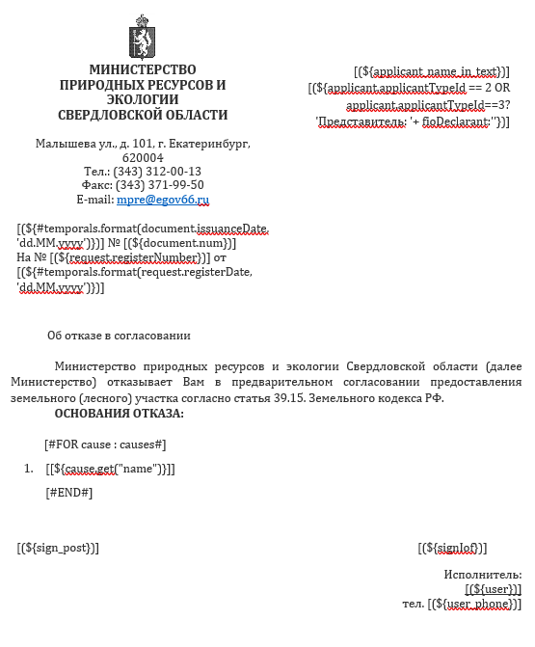
Отказ в согласовании

Slide 17
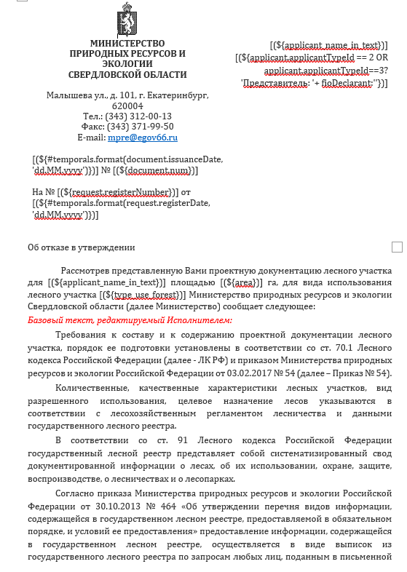
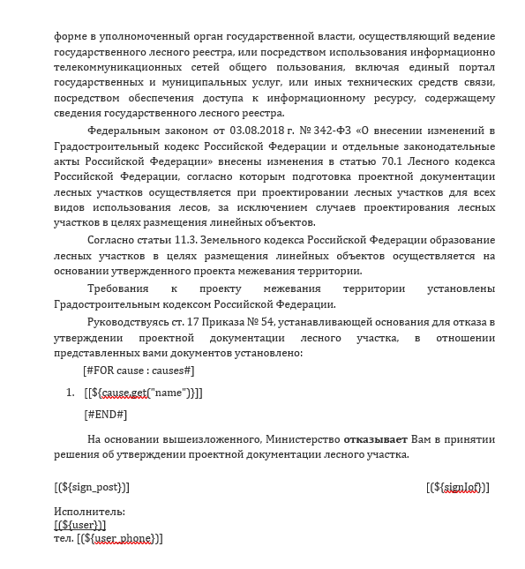
Отказ в утверждении

Slide 18
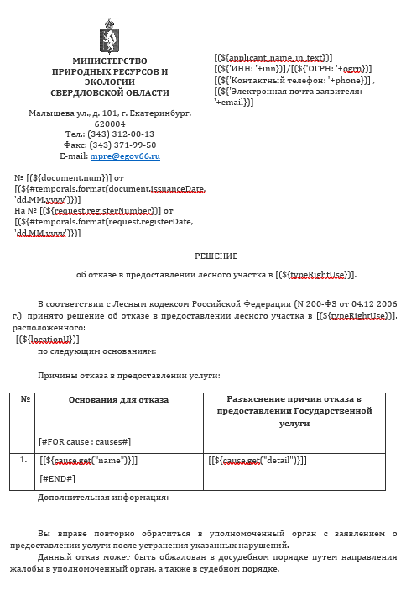
Решение об отказе в предоставлении участка

